Slide 1
PR2 - Part A
Copy the outcome into your scribbler or on a piece of paper.
PR2 – I can represent and describe patterns and relationships using graphs and tables.
Copie l’objectif d’apprentissage dans ton cahier ou sur une feuille.
PR2 - Je peux représenter et décrire des régularités et des relations à l'aide de diagrammes et de tables.

Slide 2
Rules for Number Patterns Click the link below to watch a quick video to review number patterns. Cliquez sur le lien ci-dessous pour regarder une vidéo rapide pour revoir les régularités. Rules for Number Patterns
https://www.youtube.com/watch?v=FMsW3tk0hIk

Slide 3
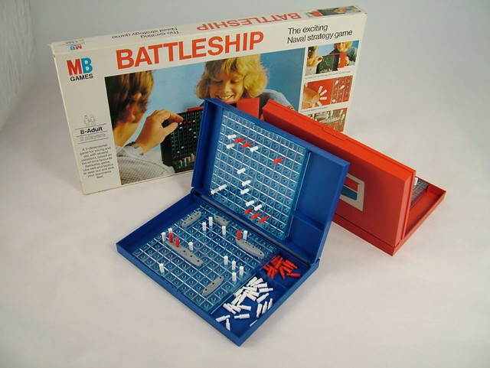
Study Jam Ordered Pairs Have you ever played “Battleship?” If so, you already know a bit about ordered pairs. Click the link below to watch a video. Avez-vous déjà joué à la "bataille navale" ? Si oui, vous connaissez déjà un peu les paires ordonnées. Cliquez sur le lien ci-dessous pour regarder une vidéo. Ordered Pairs
This Photo by Unknown Author is licensed under CC BY-SA-NC
https://studyjams.scholastic.com/studyjams/jams/math/algebra/ordered-pairs.htm

Slide 4
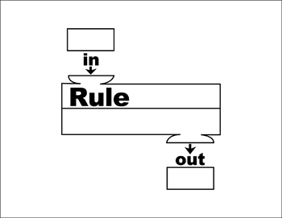
Drawing a graph of patterns – Mr. Hardy Lesson 1 Review Input/Output Machines https://www.youtube.com/watch?v=Vz9LsQBdCOM&list=PLC5GcWzC-CVTQqjq6iEFvRNOlGl36ALVQ
This Photo by Unknown Author is licensed under CC BY-SA

Slide 5
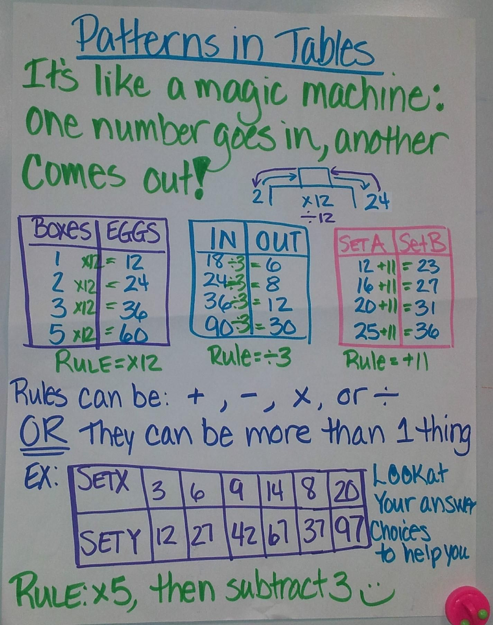
Mr. Hardy - Lesson 2 Patterns from Tables Click the link below to watch a quick video to review number patterns. Cliquez sur le lien ci-dessous pour regarder une vidéo rapide pour revoir les régularités. https://www.youtube.com/watch?v=UGNyoNl8cLE&list=PLC5GcWzC-CVTQqjq6iEFvRNOlGl36ALVQ&index=2
Here are some examples we have seen in class.
Voici des exemples nous avons vu en classe.
Some rules are one operation.
Certaines règles sont une opération unique.
Some rules are two operations.
Certaines règles comportent deux opérations.
(2) Pinterest

Slide 6
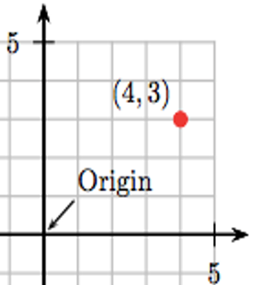
Mr. Hardy - Lesson 4 : Plotting Points Click the link below to watch a video. Cliquez sur le lien ci-dessous. https://www.youtube.com/watch?v=-hMs9FjK_Ts

Slide 7
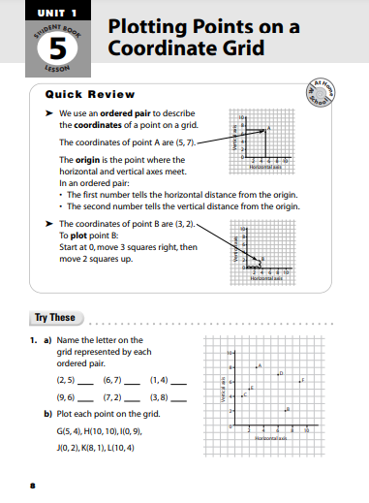
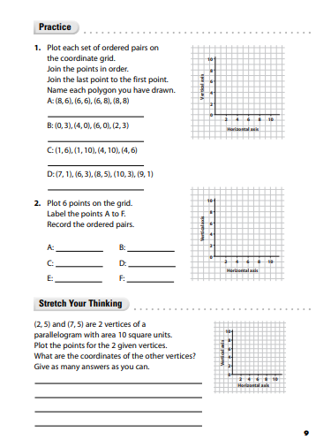
Worksheet 1 – MMS lesson 5 Plotting points on a coordinate grid Copies of the worksheet are in the newsletter.

Slide 8
Song / Chanson Numberock – Coordinate pl. 1st quadrant grid https://numberock.com/lessons/coordinate-plane-1st-quadrant/
This Photo by Unknown Author is licensed under CC BY-NC

Slide 9
Let’s Play! Jouons Hit the Coordinate GAME
https://www.mathisfun.com/data/click-coordinate.html

